Slide 1
ثروت های ایران طلای سرخ و طلای معطر
استاد مربوطه : دکتر مستولی زاده
گردآورندگان : زکیه مؤذنی و فاطمه جوادی نژاد

Slide 2
مقدمه:
گیاهان دارویی گیاهانی هستند که یک یا برخی از اندام های آنها حاوی ماده موثره است.
در ایران بیش از 8000 گونه گیاه شناسایی شد. نزدیک به 2300 گونه از گونه های گیاهی ایران در ردیف گیاهان دارویی و معطر قرار دارند که از این تعداد گونه گیاهی 450 گونه جز گیاهان دارویی به شمار میروند.
در بین گیاهان دارویی زعفران/شیرین بیان/صمغ های طبیعی و عرقیجات و گلاب بیشترین اقلام صادراتی به سایر کشور ها محسوب میشوند.
بیشترین سطح زیر کشت گیاهان دارویی متعلق به زعفران است که 108 هزار هکتار زعفران درسطح کشور کشت میشوند.
بعد از آن نیز زیره، رازیانه و گل محمدی بیشترین سطح زیر کشت و صادرات را به خود اختصاص داده اند .
در سال 2018 سهم ایران از تجارت گیاهان دارویی 440 میلیون دلار بوده ، این در صورتی است که کل تراکنش واردات گیاهان دارویی در جهان حدود 124 میلیارد دلار میرسد.

Slide 3
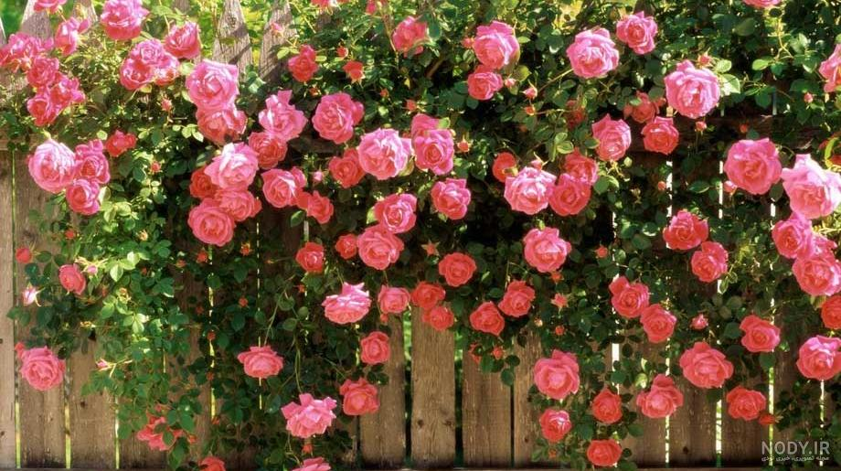
طلای معطر
گل محمدی نام نوعی گل رز است که یک رقم دو رگه از ترکیب گل های رزگالیکا و نسترن شیرازی است.
این گونه از رز مقاومت بالایی در مقابل کم آبی دارد.
گل محمدی طیف رنگی از صورتی روشن و متوسط تا سرخ روشن است.
حدود 7الی 9 گل برگچه دندانه دار دارد.
با 32 گل برگ صورتی مشابه و یکدست که در اوایل صبح شروع به ظاهر شدن می نمایند.

Slide 4
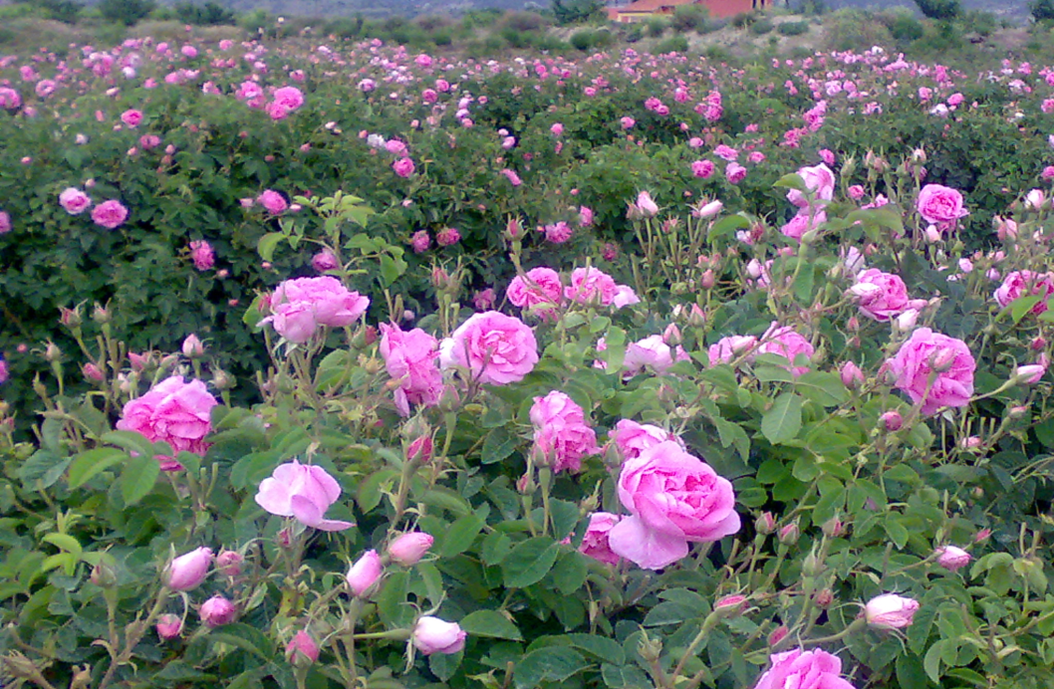
انواع گل محمدی
در ایران 18 نوع گل محمدی وجود دارد که از نظر کیفیت اسانس و تهیه گلاب با یکدیگر متفاوت هستند. اما انواع گل محمدی را بیشتر از نظر زمان گل دهی مشخص میکنند.
1- گل محمدی بهاره
2- گل محمدی پاییزه

Slide 5
خواص و کاربرد آن
گل محمدی به طلای معطر یا طلای مایع معروف است.
محصولات عمده ای که از گل محمدی تهیه میشود شامل گلاب،اسانس و گل برگ خشک است
در صنایع دارویی ،عطر سازی،فزآورده های بهداشتی و آرایشی و صنایع غذایی
در صنایع بهداشتی به ویژه در تولید صابون، لوسیون های پاک کننده پوست ، کرم ها
درمان افسردگی ، کمک به عملکرد قلب و عروق ، رشد دندریت های عصبی
ضد HIV ، آرام بخش و خواب آور ، ضد سرفه و ضد انقباض و تشنج و ضد یبوست
درمان بیماری های گوارشی و تنفسی
نشاط آور
ضد فشار های عصبی و ضد استرس
رفع ناتوانی های جنسی
تهیه شربت ، شیرینی سازی و مربا و تهیه بستنی

Slide 7
کشت گل محمدی
ساده ترین روش تکثیر گل محمدی قلمه گیری است
متداول ترین روش تکثیر کشت پاجوش است
گرچه گل محمدی میتواند در دامنه وسیعی از خاک ها به خوبی رشد کند اما بهترین عملکرد آن در خاک های زه کش دار باPH بین 6/5 تا 7/5 می باشد.
حساس ترین زمان آبیاری مرحله شروع در گیاه می باشد که بایستی نیاز آبی آن با توجه به شرایط اقلیمی تامین گردد و بهتر است آبیاری به نحوی باشد که آب روی گیاه ریخته نشود .

Slide 8
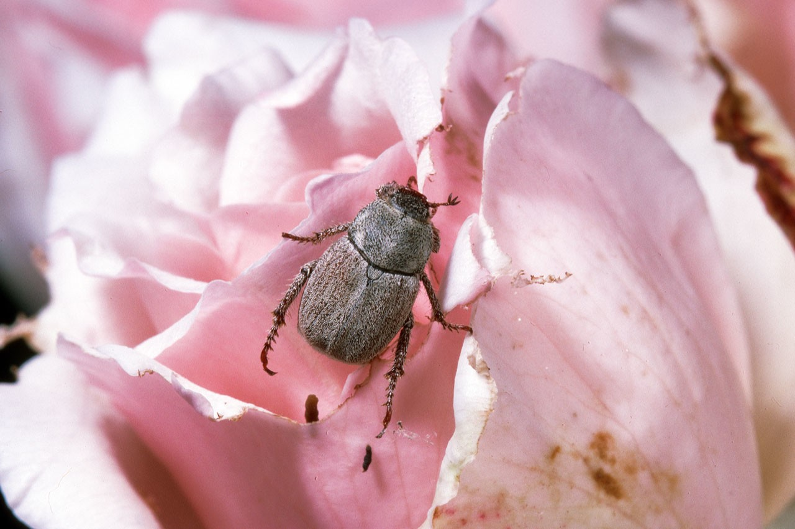
آفت ها و بیماری های گل محمدی
مهم ترین آفات و بیماری سوسک سر شاخه خوار،شته و سفیدک سطحی می باشد. که در این زمان حذف شاخه های آلوده و سوزاندن آن در خارج از گلستان ضروری است.

Slide 9
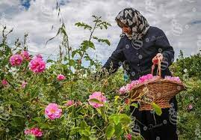
زمان برداشت گل محمدی
زمان برداشت گل با توجه به اقلیم هر منطقه از اردیبهشت ماه تا اواسط خرداد متفاوت می باشد. این مرحله حدود 20 روز طول می کشد
مناسب ترین زمان برداشت گل قبل از طلوع آفتاب و ترجیحا در هوای خنک بامدادی بوده و باید هرچه سریعتر گل های برداشت شده به محل فرآوری منتقل تا از پژمردگی گل ها جلوگیری شود

Slide 10
مناطق کشت گل محمدی در ایران و جهان
زادگاه و رویشگاه آغازین گل محمدی ، سرزمین کهن ایران (کاشان) است و پیشینه آن در این زمینه به بیش از 2500 سال می رسد.
در آغاز سده 17ام میلادی گل سرخ ایران به هندوستان ، شمال آفریقا و ترکیه و سپس به بلغارستان برده شده و کاشت آن گسترش یافته.
مناطق مورد کشت گل محمدی اغلب مناطق کوهپایه ای و اقلیم های خشک و نیمه خشک با تابستان های معتدل و خشک و زمستان های سرد می باشد.
مهم ترین استان ها کرمان ، فارس (داراب و میمند ) ، اصفهان (کاشان) و آذربایجان شرقی
بزرگ ترین تولید کننده گل محمدی در جهان کشور های ایران ، بلغارستان ، ترکیه ، گرجستان ، مراکش و افغانستان است
اما حجم زیادی گل محمدی در هند ، چین و دیگر کشور ها تولید میشود.

Slide 11
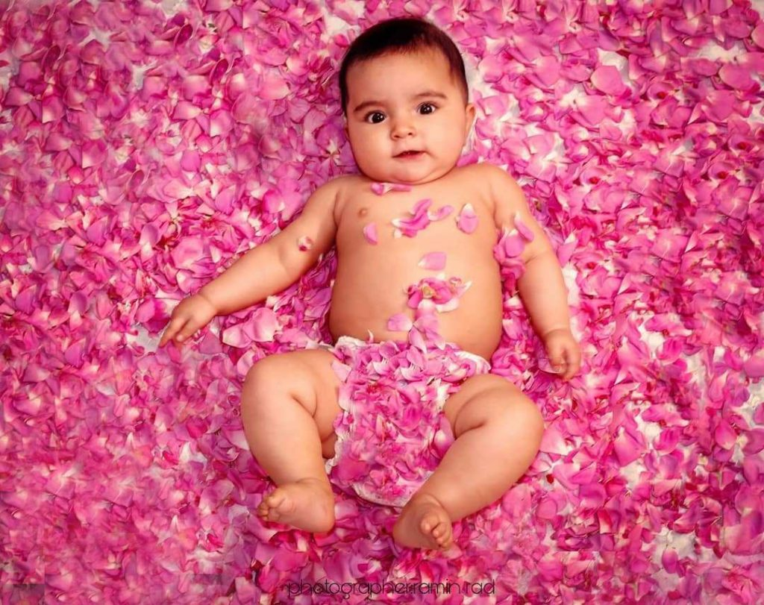
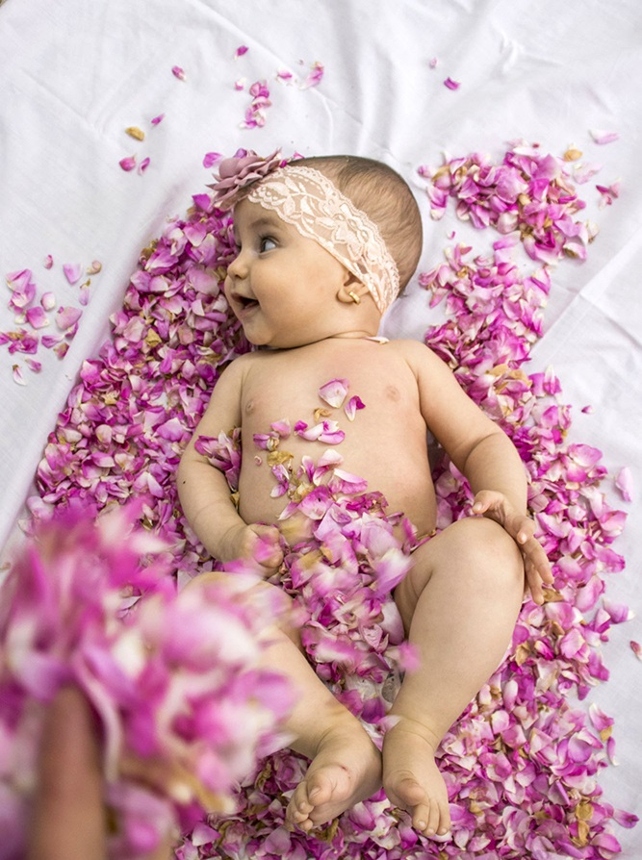
گل غلتان
آیین گل غلتان نوزادان یکی از رسوم دیرینه شهر دامغان (روستای امیریه ) و در نخستین بهار زندگی نوزاد برگذار میشود.
همه کوه و کمر بوی تو داره یا محمد کدوم گل قامت روی تو داره یا محمد
همون ماهی که از کوه میزنه سر نشان طاق ابروی تو داره یا محمد

Slide 12
رتبه ایران
در سال 1399، 50 هزار کشت محمدی در سراسر دنیا وجود داشته که ایران با 30 هزار هکتار کشت گل محمدی و تولید حدود 55هزار تن گل رتبه اول تولید و بالاترین سطح زیر کشت این محصول را داشت
در تاریخچه تولید روغن گل محمدی ایران به عنوان نخستین کشور تولید کننده روغن شناخته شده است
با صادرات 2500 کیلوگرم با ارزش 202 میلیون و 430 هزار دلار اسانس گل محمدی کشورمان سال 99 در رتبه نخست دنیا قرار گرفت.

Slide 14
واردات و صادرات گل محمدی
چین با صادرات 23 درصد از سهم بازار جهان عمده ترین صادر کننده گل محمدی در جهان است.
هند و لهستان به ترتیب با 9، 7 درصد از سهم صادرات این محصول در جهان در رتبه های بعدی قرار میگیرد.
در واردات این محصول کشور آمریکا با 12 درصد بیشترین میزان واردات در جهان را داراست
آلمان و ژاپن در رتبه های بعدی واردات این گل قرار دارند
هند و امارات و افغانستان و پاکستان و عراق دارای بیشترین پتانسیل صادرات گل محمدی در آسیا می باشد.
روسیه نیز با توجه به روابط تجاری خوب با ایران و به دلیل اقلیم سرد و سخت آن مقصد صادراتی مناسبی است.
کشور های ترکیه و آمریکا و فرانسه ژاپن بلژیک کانادا و قطر نیز متقاضی این گل پر خاصیت هستند
ایران به 23 کشور آسیایی صادرات دارد که 55 درصد آن مربوط به کشور های حوزه خلیج فارس میشود.
کشور های دارای پتانسیل مقصد صادرات گل محمدی از ایران ، چین، هند ، ایتالیا ، افغانستان ، اندونزی ، آمریکا ، تایلند و مالزی می باشد

Slide 15
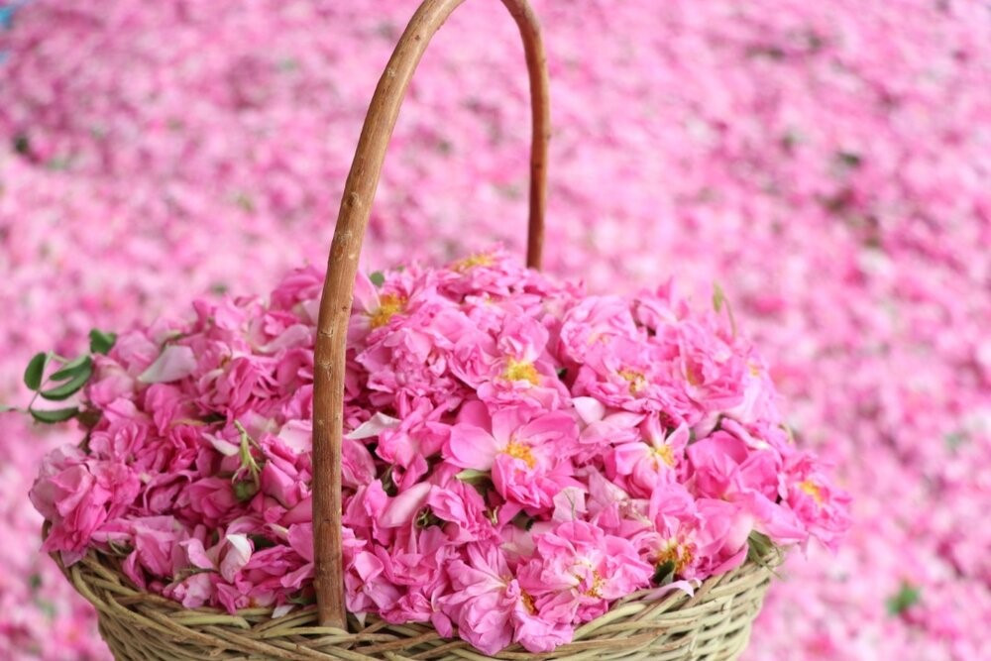
چه مشکلاتی در راه صادرات گل محمدی وجود دارد؟
1- نبود فرآوری و صنایع تبدیلی مناسب
2- خام فروشی
3- صادرات ریشه گل محمدی
4- عدم استاندارد سازی محصولات

Slide 16
چگونه صادرات گل محمدی را افزایش دهیم؟
1. فرآوری محصولات
2. حضور در بورس
3. تولید عطر و شکلات و بیسکوییت
4.افزایش ارزش محصولات تولید شده
5. حمایت و اعتبارات مالی دادن
6. ورود شرکت های دانش بنیان به صنعت گل محمدی
7.هدایت تسهیلات به سمت توسعه کشت ارگانیک و تولید نهاده های استاندارد

Slide 17
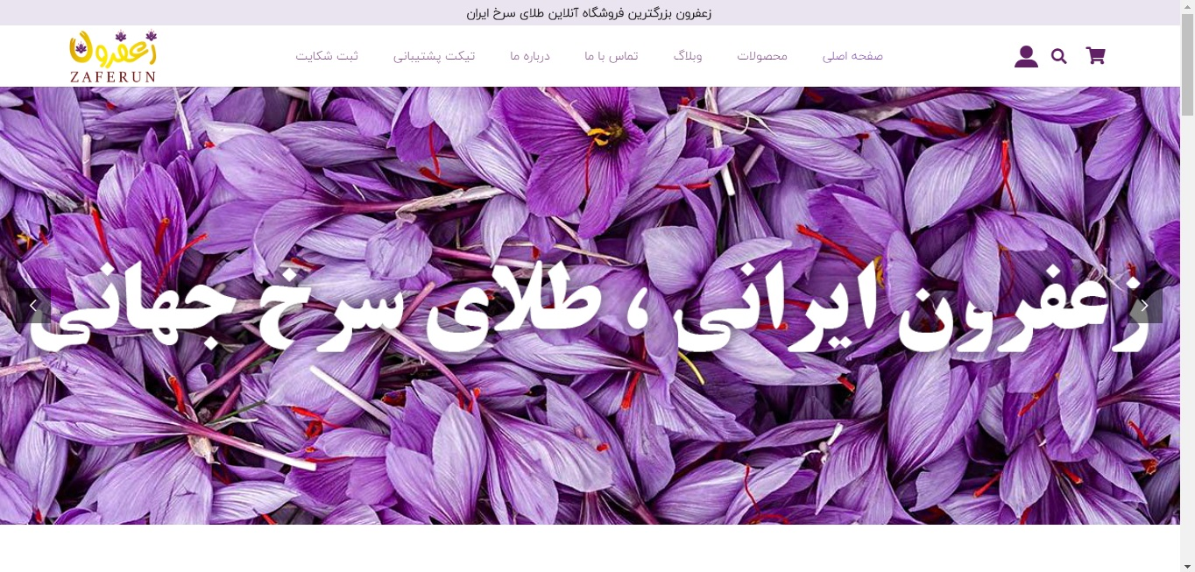
طلای سرخ
گران بهاترین گیاه زراعی موجود در روی کره ی زمین است و تنها گیاهی است که واحد خرید و فروش آن به جای تن و گیلوگرم ،مثقال و گرم است و گیاهی بی نظیر و منحصر به فرد است که خصوصیات ویژه آن باعث شده است تکنولوژی تولید آن که خود از پیچیدگی برخوردار باشد وبین کشاورزان سینه به سینه منتقل گردد
ارزش و قیمت بسیار زیاد ان سبب گردیده تا به آن عنوان طلای سرخ داده شود
اقوام ایرانی همچون رستمیان در انتقال زعفران کاری ،موثر بودند
زمان کاشت زعفران هرساله از خرداد ماه شروع میشود و تا اواسط مهر ماه ادامه دارد .کشت زعفران باید حتما قبل از شروع باران های پاییزه صورت بگیرد.

Slide 18
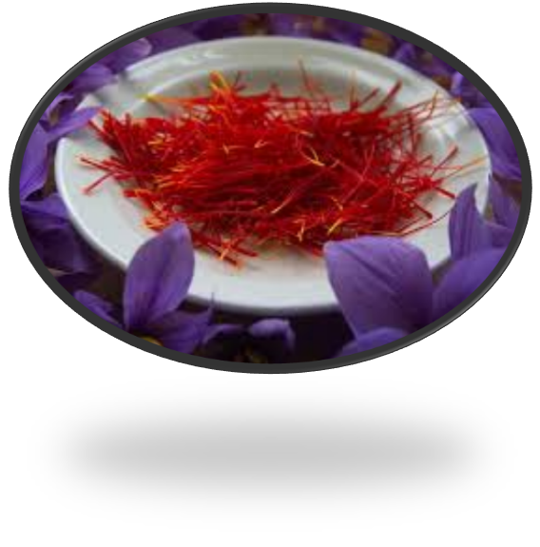
انواع زعفران
زعفران بر خلاف سایر ادویه ها انواع مختلفی دارد که هر نوع آن ،رشته های زعفران شبیه هم نیستند و این تفاوت بستگی به نوع برداشت ،جداسازی گل زعفران ،آب و هوای منطقه و در نهایت کیفیت آن بستگی دارد
1)زعفران سوپر نگین
2)زعفران شبه نگین
3)زعفران رنگین
4)زعفران سرگل
5)زعفران پوشال
6)زعفران دسته
7)ریشه زعفران

Slide 19
ارزش غذایی

Slide 20
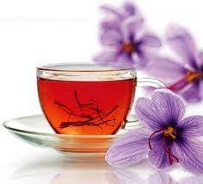
کاربرهای های زعفران
تهیه انواع سوسیس ،مارگارین ،کره
انواع پودرهای کیک و دسر ها
در مشروب سازی و رنگدهی طبیعی و سالم در برخی نوشابه ها ،ژله ،بستنی ،شکلات ،کلوچه ،پودرهای سوخاری ،وانیل ،محصولات وابسته به شیر و پنیر
برگ آن نیز به عنوان علوفه در تغذیه دام به کار میرود

Slide 21
خواص زعفران
هضم طبیعی غذا
مسکن
ضد تومور و جمع کننده رادیکال های آزاد (خاصیت ضد سرطانی)
شادی بخش ،درمان دردهای عمیق ، آرامش بخش ، درمان کم خونی،تقویت کننده حافظه،
افزایش دهنده تمرکز ،ضد تشنج ،افسردگی،اسپاسم ، آلزایمر ،پارکینسون
درمان فشارخون،کاهش کلسترول
کاهش بروز بیماری قلبی و افزایش سلامت قلب
درمان بیماری های تنفسی نظیر آسم ،سرماخوردگی ،سرفه
افزایش جریان خون در شبکیه،درمان اختلالات لکه زرد شبکیه در اثر پیریو درمان کوفتگی و رماتیسم به صورت استعمال خارجی

Slide 22
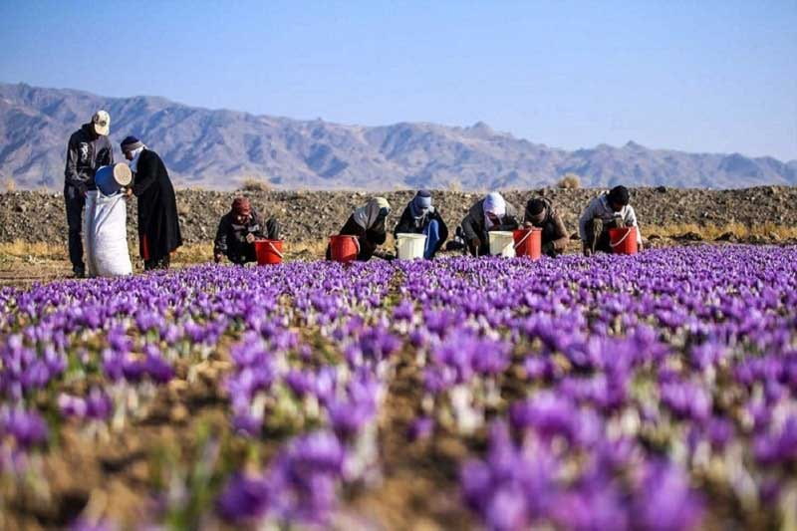
روش های کشت زعفران
به صورت کلی ما به 3 روش می توانیم کشت زعفران را انجام دهیم
1-کشت زعفران در خاک و مزرعه
2-کشت زعفران در گلخانه و سالن
3-کشت زعفران در گلدان و باغچه

Slide 23
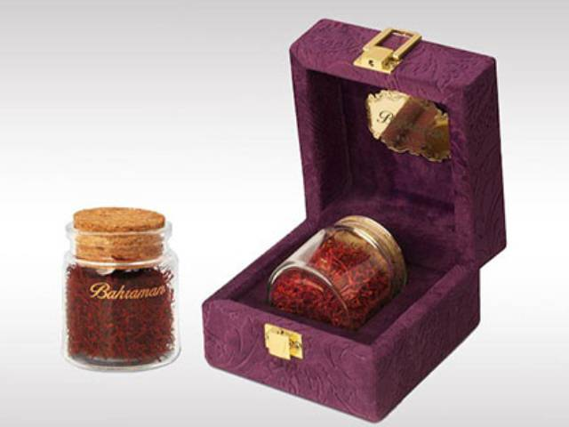
بسته بندی و نگهداری زعفران
عمده ترین عواملی که در طی نگهداری زعفران می توانند موجب تخریب و کاهش کیفیت آن شوند عبارتند از :
-جنس بسته محتوی زعفران
-رطوبت محصول و رطوبت نسبی هوا
درجه حرارت محیط نگهداری زعفران
نور به ویژه نور مستقیم خورشید
اکسیژن

Slide 24
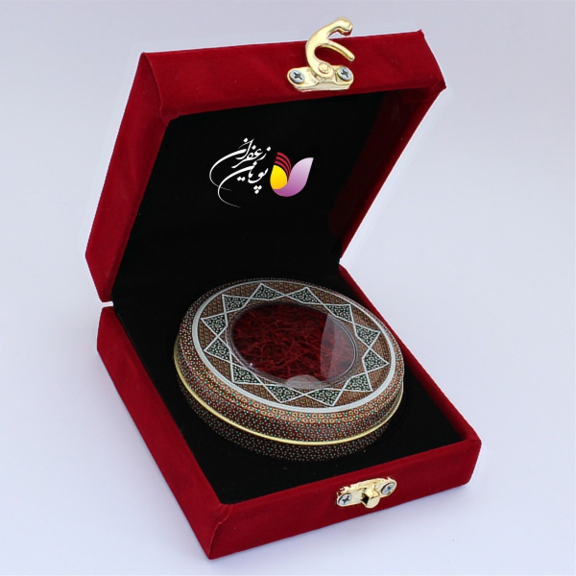
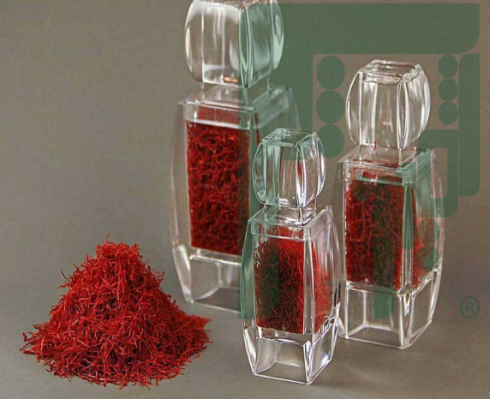
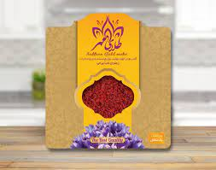
انواع بسته بندی
1)بسته بندی خاتم
2)بسته بندی کریستال
3)بسته بندی پاکتی

Slide 25
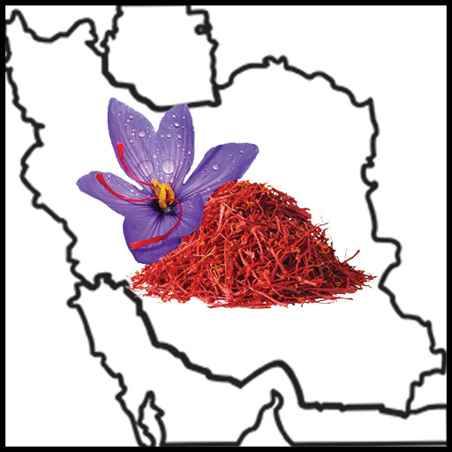
مناطق کشت در ایران
ایران اصلی ترین منطقه تحت کشت زعفران در جهان است و طبق آخرین آمار سال 1400 استان های عمده تولیدکننده زعفران به شرح زیر است:
1-خراسان رضوی
2-خراسان جنوبی
3-خراسان شمالی
4-اصفهان

Slide 26
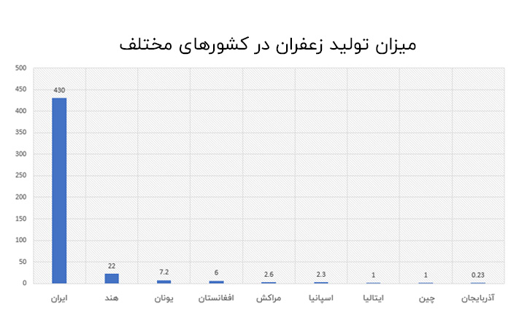
کشورهای تولیدکننده زعفران

Slide 27
صادرات زعفران در ایران
صادرات زعفران مانند دیگر کالاها مراحل خاص خودش را دارد که به صورت زیر است :
1-بازاریابی صادراتی
2-خرید یا تولید زعفران
3-بسته بندی حرفه ای
4-داشتن گواهی استاندارد
5-انجام تشریفات گمرکی و ارسال زعفران به کشور مقصد
به دلیل حجم پایین و با ارزش بودن زعفران از حمل و نقل هوایی استفاده میشود
حمل و نقل در کشتی به دلیل رطوبت بالا و حمل و نقل زمینب به دلیل طولانی بودن پروسه صادرات مناسب نیست.
یکی از کشورهای وارد کننده زعفران ایرانی ،اسپانیا است.

Slide 29
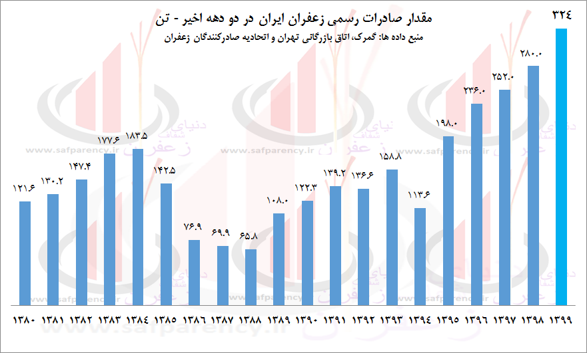
20:30
درحالی که سال 1398 حدود 280 تن زعفران صادر شده بود ان عدد در سال 1399 به 324 تن رسید که حکایت از رشد 44 تنی معادل 15/7 درصد دارد.

Slide 30
قیمت گذاری زعفران صادراتی
- بها و ارزش زعفران صادراتی
- هزینه بیمه محموله زعفران صادراتی
- هزینه بسته بندی محموله زعفران
- هزینه حمل و نقل زعفران صادراتی به کشور مقصد
- علامت بازرگانی
- وسایر هزینه

Slide 31
موانع و مشکلات صادرات زعفران در ایران
1)قوانین دست و پاگیر بر سر راه صادرات زعقران ایران
2)ضعف سیستم بانکی به دلیل تحریم
3)ضعف بسته بندی
4)نبود بازارسازی مناسب در بازارهای هدف
5)رواج گسترده دلالی
6)نبود تشکل های قدرتمند و فعال
7)فروش فله ای محصول به خریداران خارجی
8)عدم شناخت مقررات و استانداردهای قابل قبول جهانی

Slide 32
چگونه میشود صادرات زعفران را افزایش داد؟
الف)بازاریابی حرفه ای در سطح بین المللی
ب)توجه به نیاز و سلیقه مشتری خارجی
ج)کنترل کیفیت و رعایت استانداردها
د)حذف تعرفه و موانع غیر تجاری

Slide 33
منابع :
https://tabibdaru.com/page107751
برگرفته از کتاب گل محمدی و اثرات درمانی آن/انتشارات سفیر اردهال
گل محمدی /ویکی پدیا
گل غلتان/ویکی پدیا
https://www.google.com/amp/s/www.irna.ir/
amp/81171242/
رتبه گل ابران در جهان /خبرگزاری جمهوری اسلامی
https://www.google.com/amp/s/www.irna.ir/amp/84464703/
ایران پارسال رتبه نخست صادرات اسانس گل محمدی را کسب کرد/خبرگزاری جمهوری
خام فردشی خاری در پای صنعت گل محمدی/خبرگزاری بازار
https://fa.m.wikipedia.org/wiki/%D8%B2%D8%B9%D9%81%D8%B1%D8%A7%D9%86
زعفران /ویکی پدیا
Akhbarsabzekeshavarzi.ir

Slide 34
ادامه منابع
صنعت گل محمدی ظرفیتی که قدرش را نمیدانیم
https://www.sadafpack.co
چه مشکلاتی در راه صادرات زعفران ایران وجود دارد/روابط عمومی صدف پک
https://www.google.com/amp/s/www.farsnews.ir/amp/13990313000049
ماجرای طلاهای مایع ایران در ترکیه و بلغارستان
https://aradbranding.com/fa/export-of-medicinal-plants-and-most-important-
export-medicinal-plants-of-iran/
https://falokhab.ir/281251-anvae-gol-
mohamadi/
https://jahaneghtesad.com
https://mahchin.net/blog/planting-saffron/
https://saminpack.com/types-of-saffron-packaging/
https://mostafavisaffron.com
https://noruzi.blogsky.com/1389/04/13/post-10/
https://saffrondenj.com
https://donyayezaferan.ir/2021/05/11027/

